Slide 1
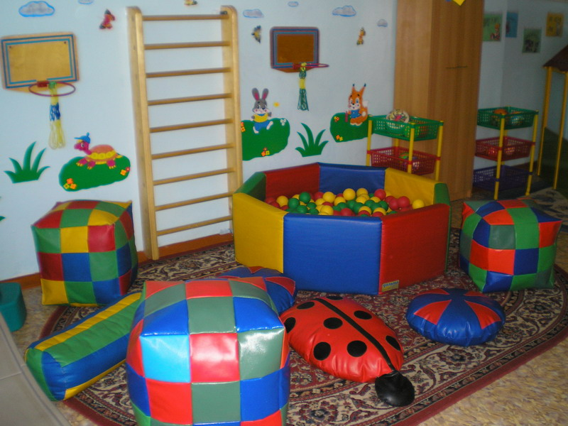
Организация развивающей предметно-пространственной среды дошкольников в соответствии с требованиями федерального государственного стандарта дошкольного образования

Slide 2
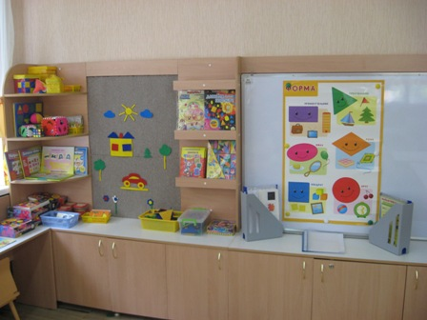
Методические рекомендации разработаны для педагогических работников дошкольных образовательных организаций и родителей детей дошкольного возраста Авторами являются: О.А. Карабанова, Э.Ф. Алиева, О.Р. Радионова, П.Д. Рабинович, Е.М. Марич. Федеральный институт развития образования, 2014

Slide 3
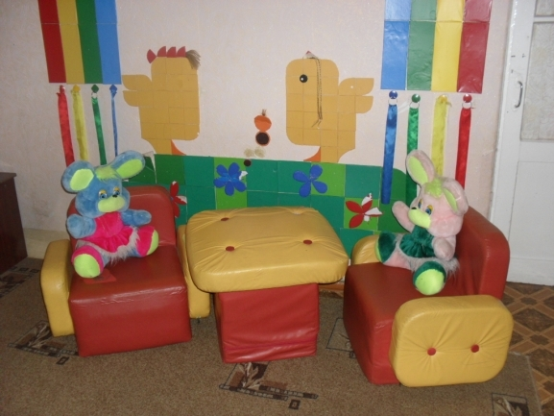
ФГОС ДО подразумевает создание благоприятных условий для развития детей в соответствии с их возрастными и индивидуальными особенностями и склонностями, развития способностей и творческого потенциала каждого ребенка как субъекта отношений с самим собой, другими детьми, взрослыми и миром при реализации ООП.

Slide 4
При создании развивающей предметно-пространственной среды ДОО необходимо обеспечить реализацию: 1. образовательного потенциала пространства групповой комнаты и материалов, оборудования и инвентаря для развития детей д/в, охраны и укрепления их здоровья, учет индивидуальный особенностей детей и коррекции их развития; 2. двигательной активности детей, возможности общения и совместной деятельности детей и взрослых, а также возможности для уединения; 3. различных образовательных программ с учетом применения инклюзивного образования, а также национально-культурных, климатических и других условий.

Slide 5
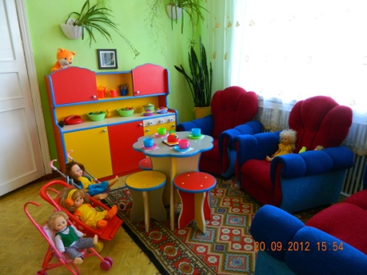
Развивающая предметно-пространственная среда: - это специфические для каждой Программы Организации (группы) образовательное оборудование, материалы, мебель и т.п., в сочетании с определенными принципами разделения пространства Организации (группы).

Slide 6
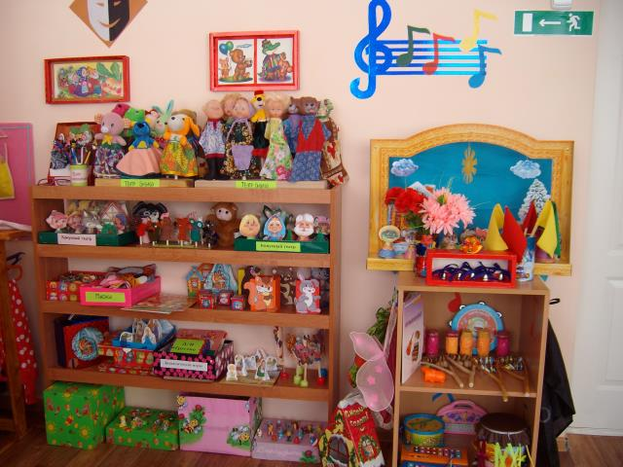
В соответствии с ФГОС ДО предметная среда должна обеспечивать и гарантировать: - Охрану и укрепление физического и психического здоровья и эмоционального благополучия детей; а также проявление уважения к их человеческому достоинству к их чувствам и потребностям; - Максимальную реализацию образовательного потенциала пространства, а также материалов, оборудования и инвентаря для развития детей в соответствии с особенностями каждого возрастного этапа;

Slide 7
В соответствии с ФГОС ДО предметная среда должна обеспечивать и гарантировать: -Построение вариативного развивающего образования, ориентированного на возможность свободного выбора детьми материалов, видов активности, участников совместной деятельности и общения, как с детьми разного возраста, так и со взрослыми, а также свободу в выражении своих чувств и мыслей; - Создание условия для ежедневной трудовой деятельности и мотивации непрерывного самосовершенствования профессиональное развитие педагогических работников, а также содействие в определении собственных целей, личных и профессиональных потребностей и мотивов;

Slide 8
В соответствии с ФГОС ДО предметная среда должна обеспечивать и гарантировать: - Открытость дошкольного образования и вовлечение родителей (законных представителей) НОД, осуществление их поддержки по вопросам образования детей, воспитания, охране и укреплении их здоровья, а также поддержки образовательных инициатив внутри семьи; - Ориентация на интересы и возможности каждого ребенка, учитывая социальную ситуацию его развития, возрастные и индивидуальные особенности (недопустимость как искусственного ускорения, так и искусственного замедления развития детей); - Создание равных условий, максимально способствующих реализации различных образовательных программ в дошкольных образованиях для детей, принадлежащих к разным национально-культурным, религиозным общностям и социальным слоям, а также имеющих различные (в том числе ограниченные) возможности здоровья.

Slide 9
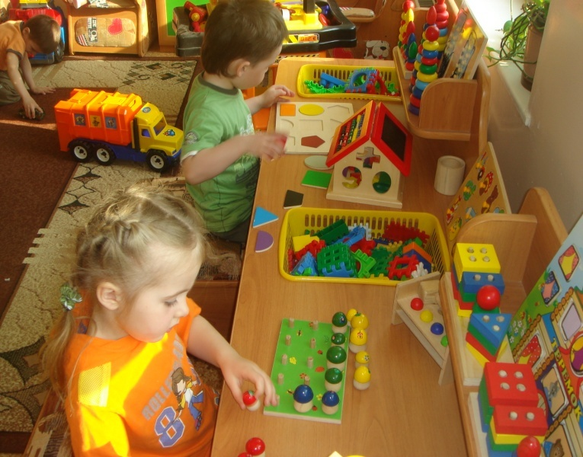
Развивающая предметно-пространственная среда должна быть: 1. содержательно-насыщенной – включать средства обучения, материалы, инвентарь, игровой, спортивное и оздоровительное оборудование, которое позволяют обеспечить разные виды активности; 2. трансформируемой – обеспечивать возможность изменения предметной среды в зависимости от образовательной ситуации, в том числе меняющихся интересов и возможностей детей;
Notes:
Вопрос: продумать обеспечение каждого условия?

Slide 10
Развивающая предметно-пространственная среда должна быть: 3. полифункциональной – обеспечивать возможность разного использования составляющих предметной среды (например, детской мебели, матов, мягких модулей, в том числе природных материалов) в разных видах детской деятельности; 4. доступной – обеспечивать свободный доступ воспитанников (в том числе детей с ОВЗ) к играм, игрушкам, материалам, пособиям, обеспечивающим все основные виды детской деятельности; 5. безопасной – все элементы предметной среды должны соответствовать требованиям по обеспечению надежности и безопасность их использования, такими как СаНПиН, и правила пожарной безопасности.
Notes:
Вопрос: продумать обеспечение каждого условия?

Slide 11
Элементы РППС (игрушки, оборудование и другие материалы) не должны: - провоцировать ребенка на агрессивные действия; - вызывать у него проявление жестокости по отношению к персонажам игры, в роли которых могут выступать играющие партнеры (сверстники, взрослые); - провоцировать игровые сюжеты, связанные с безнравственностью и насилием; - вызывать у ребенка нездоровый интерес к сексуальным проблемам, выходящим за рамки его возрастной компетенции;

Slide 12
Элементы РППС (игрушки, оборудование и другие материалы) не должны: - провоцировать ребенка на пренебрежительное или негативное отношение к расовым особенностям и физическим недостаткам других людей.
Все элементы РППС должны иметь все необходимые сертификационные документы: Сертификат соответствия и Гигиенический сертификат.

Slide 13
Примерный перечень зон для организации РППС: – для сюжетно-ролевых и режиссерских игр (театрализованная деятельность, ряжение, освоение социальных ролей и профессий и пр.); – для познавательной активности (экспериментирование с различными материалами, развитие речи, наблюдение за природными явлениями, развитие математических представлений и пр.); – для самостоятельной деятельности детей (конструирование из различных материалов, художественно-продуктивная деятельность, ознакомление с литературой, выставка детского творчества, центр патриотического воспитания и пр.); –

Slide 14
Примерный перечень зон для организации РППС: – для двигательной активности (спортивные игры, соревнования и пр.); – для настольно-печатных и развивающих игр (рассматривание иллюстрированного материала, дидактические игры и пр.); – для экспериментирования и наблюдения за природными явлениями (экспериментальные лаборатории, календарь природы, центры для организации различных проектов и пр.); – для отдыха (уединение, общение и пр.). Необходимо помнить: все элементы РППС должны иметь единый эстетический стиль!

Slide 15
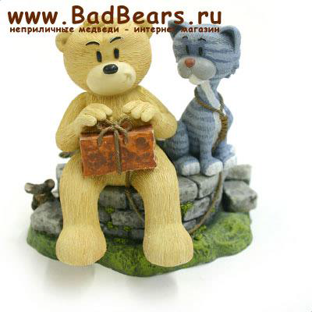
Фактор негативного воздействия - игровая продукция – игры, игрушки, игровые информационные ресурсы, взаимодействие ребенка с которыми грозит ему ущербом, травмой для физического, психического и духовно-нравственного развития. Объективные показатели негативного влияния: 1) сенсорная агрессия (цвет, свет, мерцание, звук, тактильные ощущения и др.); 2) провокация к совершению аморальных и безнравственных поступков и формированию негативных установок личности;

Slide 16
Объективные показатели негативного влияния: 3) чрезмерное развитие определенных сторон личности и чувств за счет общего развития (чувство превосходства над другими, зависть, жадность и пр.); 4) формирование преждевременных потребностей ребенка, в том числе сексуальных; 5) снижение активности ребенка, культивирование его несамостоятельности (гиперзаданность игрушки, программа на потребление и пр.); 6) тщеславие от «имения» игрушки вместо «умения»: придумать различные способы игры с ней, сделать игрушку своими руками и пр.; 7) культивирование индивидуализма вместо развития социальности, соборности, включенности в социум.

Slide 17
Общие принципы отбора игровой продукции для детей-дошкольников: I. Принцип безопасности (отсутствия рисков) игровой продукции для ребенка: - физические риски, - психологические риски, - нравственные риски. II. Принцип развития, с учетом зоны ближайшего развития (ЗБР) ребенка. III. Принцип соответствия - возрастным (половозрастным) особенностям ребенка, - индивидуальным особенностям, - специальным особенностям ребенка.

Slide 18
ПАРАМЕТРЫ ОЦЕНИВАНИЯ ИГРУШЕК 1. ФИЗИЧЕСКИЕ ПАРАМЕТРЫ - визуальные, тактильные, вкусовые, обонятельные, звуковые, кинестетические); 2.ИГРОВАЯ ПРОДУКЦИЯ ДОЛЖНА СООТВЕТСТВОВАТЬ АНАТОМОФИЗИОЛОГИЧЕСКИМ КРИТЕРИЯМ (половозрастным, физическим); 3.ПСИХОЛОГИЧЕСКАЯ БЕЗОПАСНОСТЬ ИГРОВОЙ ПРОДУКЦИИ (педагогический, психоэмоциональный, эстетический, социальный); 4.ПСИХОЛОГИЧЕСКИЕ РИСКИ ИГРОВОЙ ПРОДУКЦИИ:

Slide 19
Психологические риски игровой продукции требуют внимания к игрушкам, имеющим следующие конструктивные особенности: 1. Игрушки, провоцирующие причинение ущерба здоровью и жизни ребенка: - оправдывающие или провоцирующие причинение себе каких-либо телесных повреждений или совершение самоубийства; - содержащие в себе скрытые побуждения, пропаганду или рекламу употребления наркотических и веществ, а также алкогольных напитков, пива, и табачных изделий.

Slide 20
Психологические риски игровой продукции требуют внимания к игрушкам, имеющим следующие конструктивные особенности: 2. Игрушки устрашающего характера: - способные сильно испугать ребенка, вызвать появление у детей устойчивых страхов, тревоги; - детально и/или натуралистически изображающие или моделирующие физиологический процесс или последствия смерти, тяжелых соматических, психических или иных заболеваний в унижающей человеческое достоинство форме, травм, увечий, следов обильного кровотечения вследствие несчастных случаев, аварий, катастроф,

Slide 21
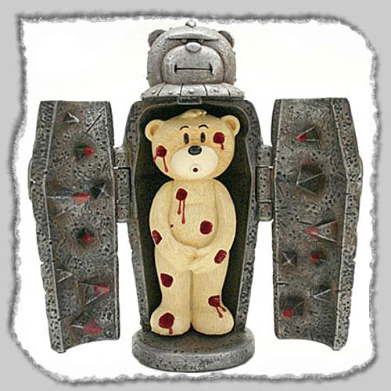
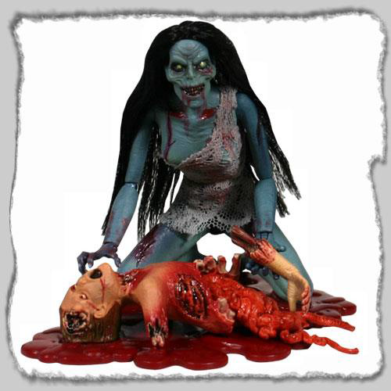
- детально и натуралистически изображающие или моделирующие акты вскрытия, самоубийства, членовредительства; - детально и натуралистически изображающие или моделирующие трупы убитых людей или животных, искалеченные тела, ампутированные части тел, а также следы кровопролития; - изображающие или моделирующие боль, отчаяние или предсмертную агонию человека или живых существ, включая звуковую имитацию криков боли, ужаса и агонии.

Slide 22
3. Игрушки, оправдывающие или провоцирующие на жестокость и агрессию, либо формирующие виктимные наклонности детей как поведение жертвы: - связанные с изображением или моделированием чрезмерной жестокости, предполагающие моделирование ребенком или участие ребенка в моделировании актов или проявлений чрезмерной жестокости в игре; - побуждающие к жестокому обращению в отношении людей или животных;

Slide 23
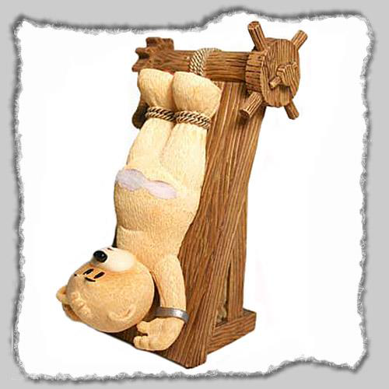
- провоцирующие у ребенка агрессию по отношению к персонажам игры, в роли которых выступают играющие партнеры (сверстники, взрослые) или сама сюжетная игрушка; - изображающие или моделирующие бесчеловечное обращение, включая пытки, а также иные деяния, причиняющие особые физические или психические страдания человеку (а равно существу, имеющему явное сходство с человеком) или животному.

Slide 24
4. Игрушки, доминантой игрового замысла которых является активное манипулирование ребенком; вызывая игровую ситуацию, навязывающую ребенку зависимость его игрового поведения от электронной программы, заложенной в игрушку (тамагочи). 5. Игрушки, использующие синестезию, основанные на сочетании психологически несочетаемого – например, сладкого и смертельного (чупа-чупс, оформленный в виде скелета, черепа).

Slide 25
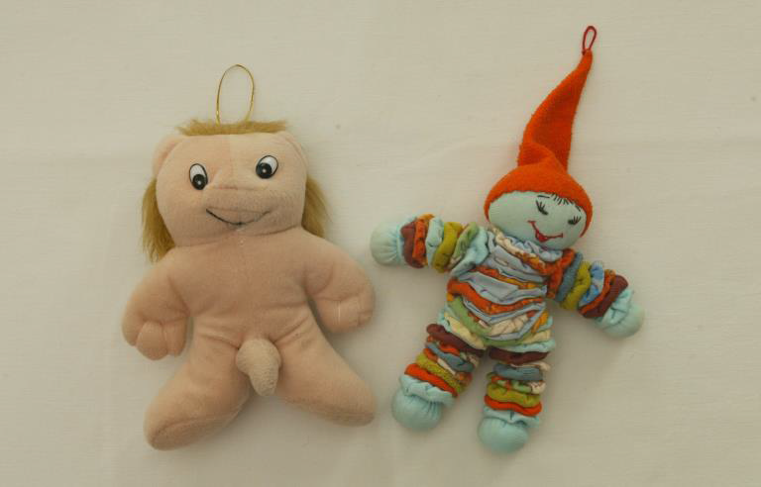
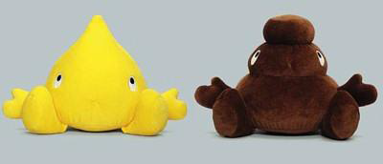
6. Игрушки, натуралистически изображающие или моделирующие выделительные процессы человеческого организма или организма животного или результаты таких процессов. 7. Игрушки, изображающие или моделирующие гениталии человека или животных.

Slide 26
4. ДУХОВНО-НРАВСТВЕННАЯ БЕЗОПАСНОСТЬ ИГРОВОЙ ПРОДУКЦИИ 1. К детским игрушкам, затрагивающим духовно-нравственную сферу, относятся: - изображающие или моделирующие оккультно-мистические практики или магические ритуалы, вовлекающие ребенка в осуществление оккультно-религиозных магических ритуалов; - посягающие на общественную нравственность и оскорбляющие нравственные чувства и человеческое достоинство ребенка и его родителей; - связанные с изображением или моделированием актов вандализма, кощунства или надругательства над традиционными национальными и/или религиозными ценностями, предполагающие такое моделирование ребенком или участие ребенка в таком моделировании;

Slide 27
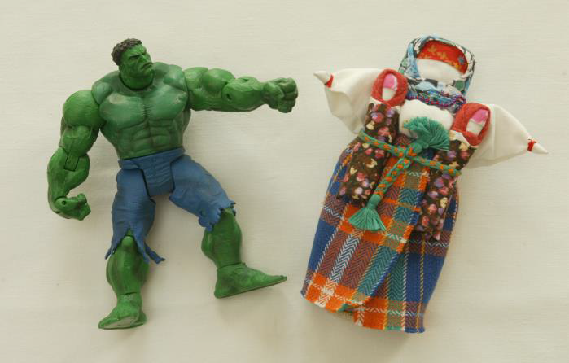
4. ДУХОВНО-НРАВСТВЕННАЯ БЕЗОПАСНОСТЬ ИГРОВОЙ ПРОДУКЦИИ
- способствующие формированию у ребенка пренебрежительного или негативного отношения к физическим недостаткам других людей, к людям по признаку их расовой, национальной, религиозной или социальной принадлежности;
- явно оправдывающие, романтизирующие или героизирующие экстремизм, терроризм, преступность и преступный образ жизни, либо иным образом криминализирующие сознание ребенка.

Slide 28
4. ДУХОВНО-НРАВСТВЕННАЯ БЕЗОПАСНОСТЬ ИГРОВОЙ ПРОДУКЦИИ 2. Игрушки, направленные на провокацию противоправного поведения, нравственного развращения, интеллектуальное растление: - сексуализирующие сознание ребенка, эксплуатирующие тему сексуальных отношений; - провоцирующие игровые сюжеты, связанные с сексом, изображающие, моделирующие или имитирующие сексуальные отношения, в том числе с использованием реальных или виртуальных образов человека, животных или существ, имеющих явное сходство с человеком;

Slide 29
4. ДУХОВНО-НРАВСТВЕННАЯ БЕЗОПАСНОСТЬ ИГРОВОЙ ПРОДУКЦИИ 2. Игрушки, направленные на провокацию противоправного поведения, нравственного развращения, интеллектуальное растление: - побуждающие детей дошкольного возраста к сексуальным контактам (их имитации), формирующие представления о допустимости форм половой распущенности, о гомосексуальных союзах как о нормальной, социально приемлемой или допустимой форме семьи; - формирующие представления о педофилии, детской проституции как о социальных или нравственных нормах сексуального поведения либо как о продвинутом, модном образе жизни;

Slide 30
4. ДУХОВНО-НРАВСТВЕННАЯ БЕЗОПАСНОСТЬ ИГРОВОЙ ПРОДУКЦИИ 2. Игрушки, направленные на провокацию противоправного поведения, нравственного развращения, интеллектуальное растление: • изображающие или моделирующие изнасилования или иные насильственные действия сексуального характера, любые действия сексуального характера в отношении взрослого или ребенка; • связанные с изображением или моделированием искусственного прерывания беременности, предполагающие такое моделирование ребенком или участие ребенка в таком моделировании (беременная кукла Барби, у которой можно вскрыть живот и достать плод).

Slide 31
4. ДУХОВНО-НРАВСТВЕННАЯ БЕЗОПАСНОСТЬ ИГРОВОЙ ПРОДУКЦИИ 3. Игрушки, посягающие на детско-родительские отношения, представляющие их в негативном виде, дискредитирующие семью и родителей, побуждающие ребенка к активному негативизму и конфликтам с близкими. Перечисленные риски могут не отражать все возможные риски игровой продукции, способные оказать серьезное травмирующее воздействие на физическое, психологическое и духовно-нравственное развитие ребенка.

Slide 32
ФОРМИРОВАНИЕ ПРЕДМЕТНОГО СОДЕРЖАНИЯ СРЕДЫ Предметное содержание целесообразно классифицировать на функциональные группы, нацеленные на решение различных воспитательно-образовательных задач. ФУКНКЦИОНАЛЬНЫЙ МОДУЛЬ – это группа компонентов материалов, оборудования и инвентаря по видам детской деятельности для организации пространства (группы, участка) для решения воспитательно-образовательных задач ООП.

Slide 33
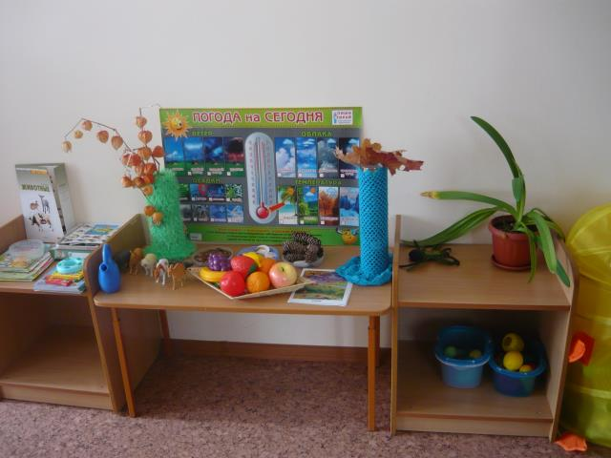
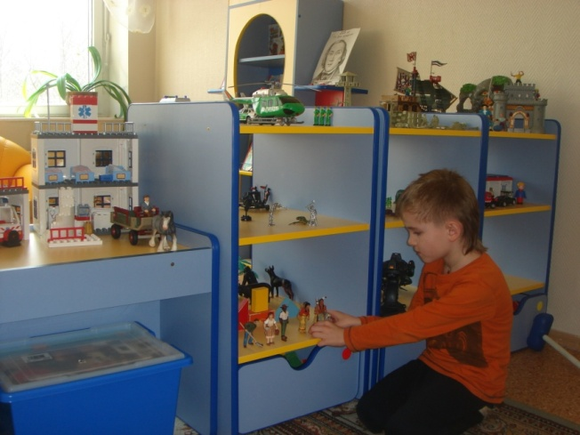
Предметное содержание функциональных модулей в соответствие с ФГОС ДО взаимосвязано с основными направлениями (образовательными областями). Деление образовательных областей на отдельные группы условно! Примерные функциональные модули: 1. Игровая, 2. Физкультура, 3. Музыка, 4. Творчество, 5. Логопед, 6. Психолог, 7. Уличное пространство, 8. Бассейн.

Slide 34
Общая характеристика функциональных модулей: 1. Ориентированы на все возрастные группы (для детей с 2 до 7 лет), 2. Каждый модуль охватывает все образовательные области, 3. Количественное наполнение модулей зависит от индивидуальных и возрастных особенностей детей, численности группы, 4. Могут быть использованы родителями в домашних условиях. Содержание предметной среды ДОУ определяются с учетом: 1. количества и численности возрастных групп, 2. требований СанПиН, результатов аудита материально-технической и методической базы, 4. особенностей ООП ДОУ.

Slide 35
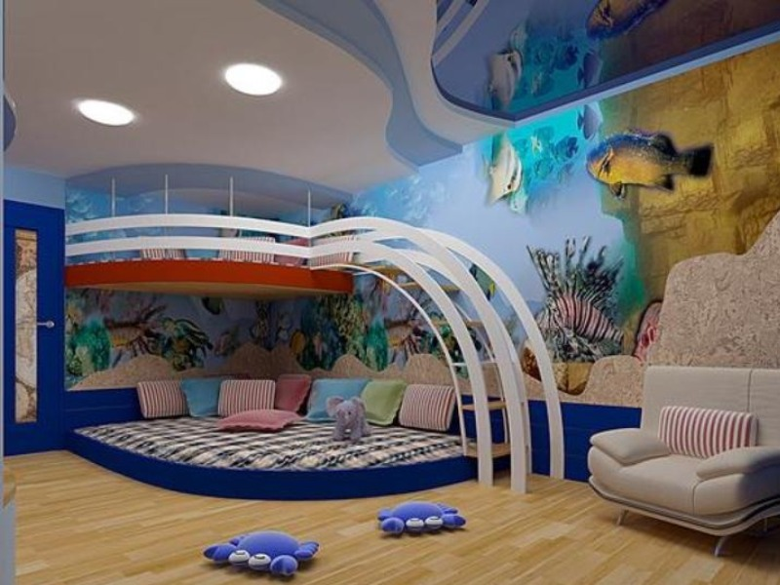
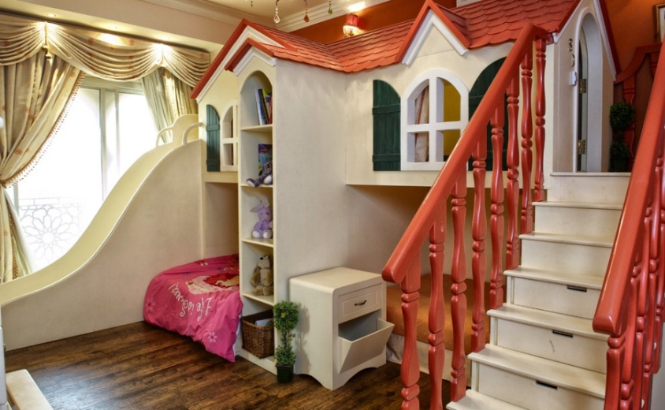
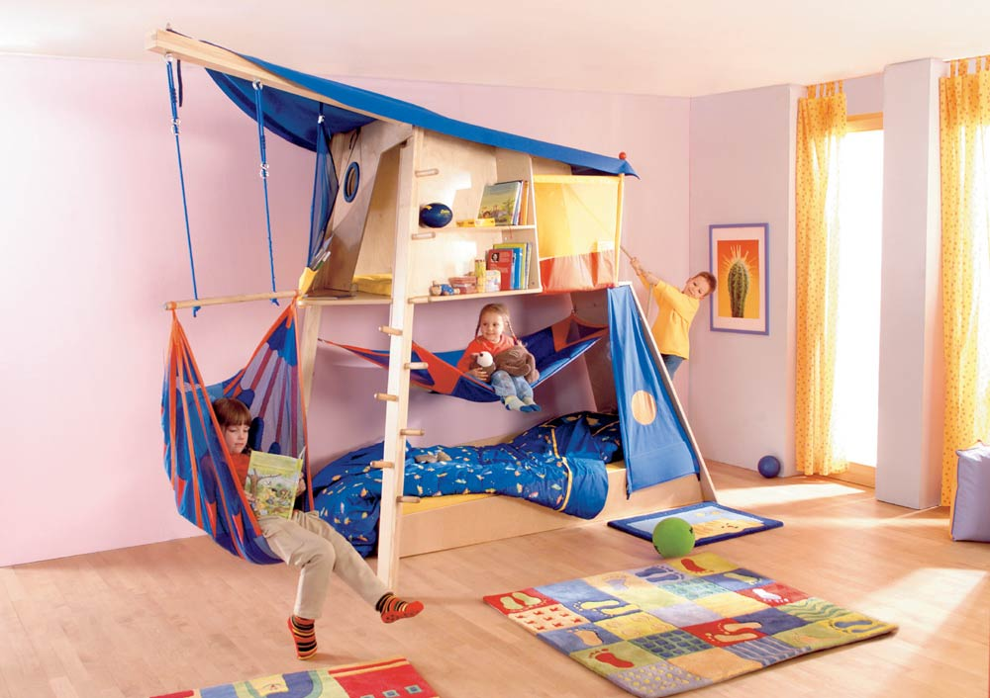
Для организации предметной среды в семейных условиях родителям необходимо ознакомиться с ООП ДОУ, для соблюдения единства семейного и общественного воспитания!
Notes:
Сделать паспорт собственной группы по функциональным модулям!

